Slide 1
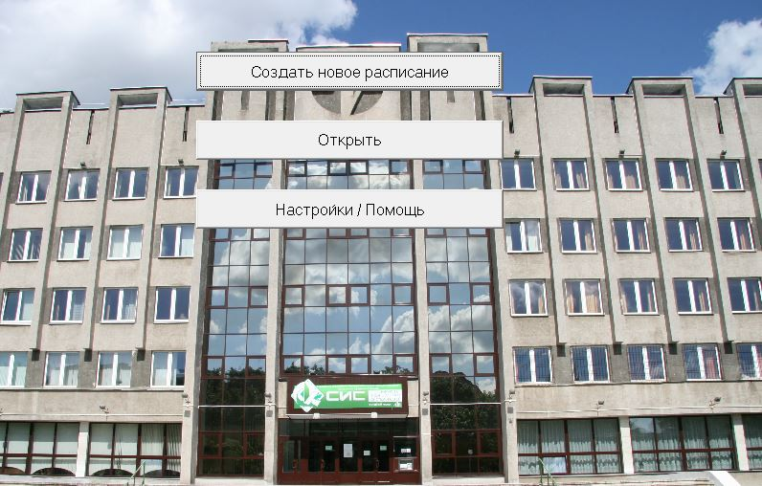
Расписание занятий
Курсовая Работа

Slide 2
Функционал программы:
Создание, открытие, просмотр и редактирование расписаний;
Хранение до 25 различных расписаний групп;
Замена и переименование созданных расписаний;
Два режима просмотра: быстрый и табличный;
Прикрепление заметок к каждому предмету: текст и файл любого
расширения с возможностью его открытия;
6) Отражение текущего дня и текущей пары согласно системному времени;
7) Настройки по дате и номеру недели;
8) Поиск нужной пары в таблице расписания;

Slide 3
Модули и формы
Программа состоит из 10 модулей и 10 соответствующих им форм:
Main: окно запуска и главное меню;
Create: создание расписания;
SetName: создание или перезапись имени;
AddSubjCreate: добавление или замена пары на этапе
создания;
Open: открытие расписания;
AddSubjOpen: добавление или замена пары на этапе
открытия;
Notes: добавление заметки;
Find: окно поиска предмета;
Customs: настройки и помощь;
MakeSure: окно сообщение о замене;

Slide 4
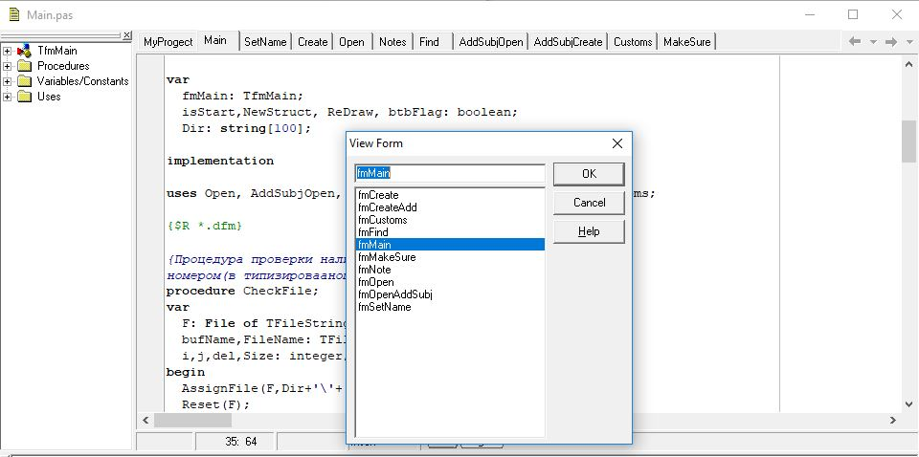
Модули и формы

Slide 5
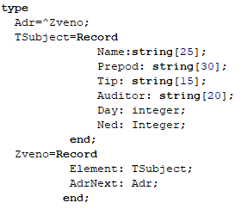
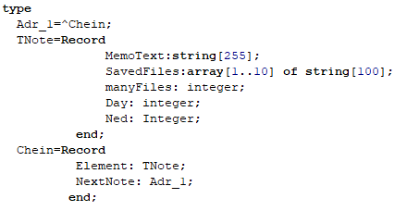
Структуры данных
2 однонаправленных списка из записей:
для хранения пар заметок
заметок
Реализованные процедуры:
1)Создание, удаление, добавление и замена элемента;
2)Поиск по разным критериям: название, размещение,
дата и др;
3)Заполнение структур из файла, запись из структур в файл,
заполнение графических компонентов элементами структур

Slide 6
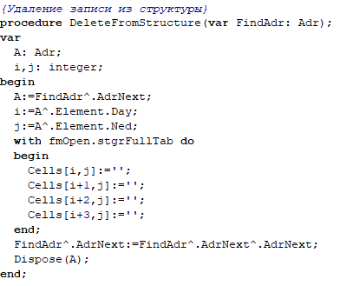
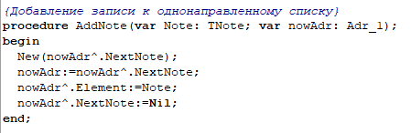
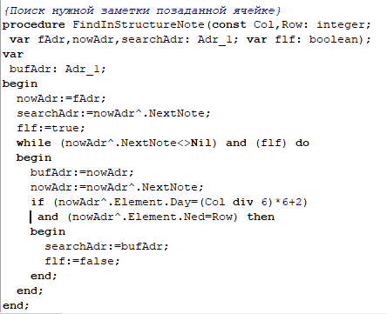
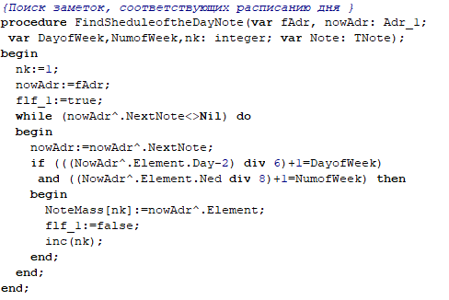
Структуры данных
Удаление
Добавление
Поиск по номеру ячейки
Поиск по заданной дате

Slide 7
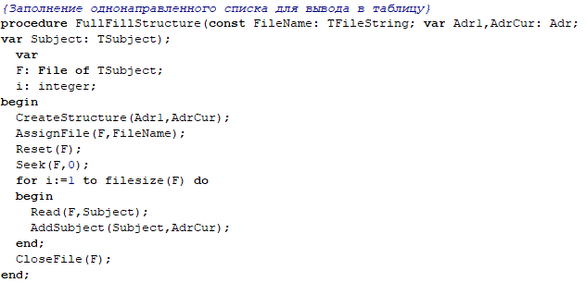
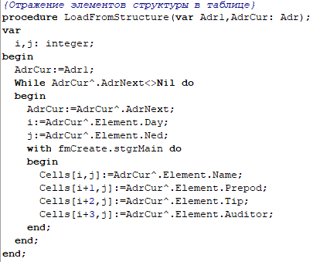
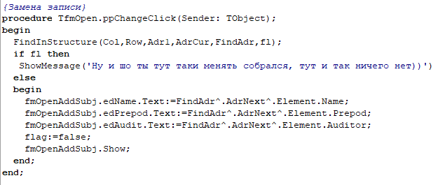
Структуры данных
Заполнение структуры из файла
Выгрузка в таблицу
Замена записи

Slide 8
Типизированные файлы
В программе используются следующие файлы:
Попарно создаваемые типизированные файлы (из записей) с именем расписания для двух структур: пары и заметки (Например: при имени 851004 это:
текущая директория+851004.dat (File of TSubject);
текущая директория+851004Note.dat (File of TNote);
2) Shedules.dat (File of TFileString( TFileString=string[100])) файл с именами всех созданных расписаний для их сортировки и отображения;
3) PointDate.dat (File of TTimeDate) для хранения даты отсчета;

Slide 9
Типизированные файлы
Над данными файлами предусмотрены процедуры:
Загрузка в файл и выгрузка из файла для структур;
Проверка файла и поиск в нем компонентов;
Удаление компонентов из файла и их запись в файл;
Специфические функции результатом boolean:
а)CopyFile;
b)DeleteFile;
c)ReNameFile;
d)MoveFile;
e)FileExists;
5) Функции Dialog:
f)LoadfromFile;
g)SavetoFile;
h)FileName;

Slide 10
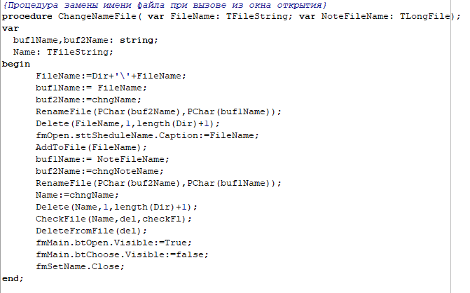
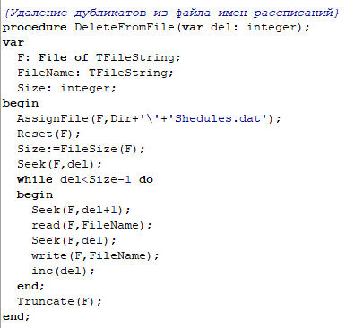
Типизированные файлы
Замена имени одного файла на второй
Удаление дубликатов из файла

Slide 11
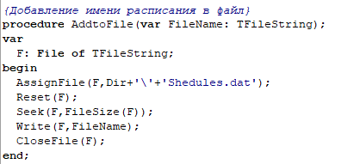
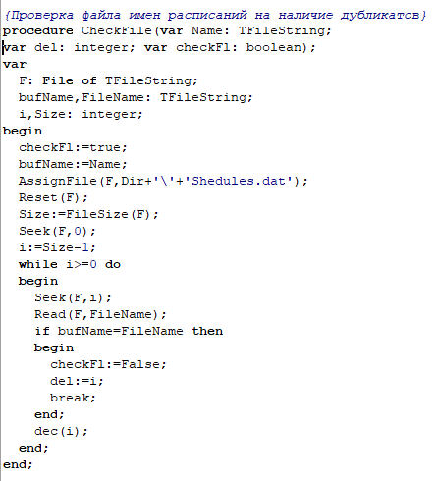
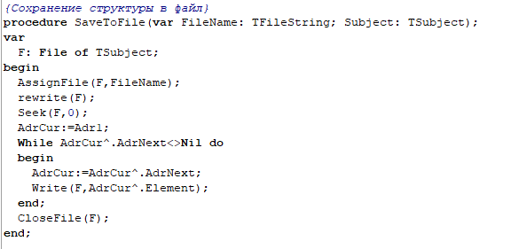
Типизированные файлы
Добавление нового имени расписания
Поиск дубликатов в файле имен
Сохранение структуры в файл

Slide 12
Типизированные файлы
Функции с результатом Boolean
FileExists(FileName) проверка существования файла;
CopyFile(Pchar(PrevName),Pchar(NewName),Boolean) копирование содержимого одного файла
в другой;
3) DeleteFile(FileName) удаление файла;
4) MoveFile(Pchar(PrevPath),Pchar(NewPath)) перемещение файла или папки по заданному пути+
Возможность переименовать файл;
5)ReNameFile(Pchar(PrevName),Pchar(NewName)) переименовывает папку или файл
Важно: НЕ ЗАБЫВАЙТЕ ПРО ТЕКУЩУЮ ДИРЕКТОРИЮ, ОНА МОЖЕТ ПОМЕНЯТЬСЯ!!!
GetCurrentDir!!!

Slide 13


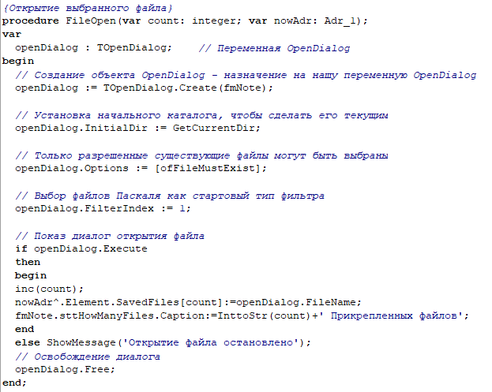
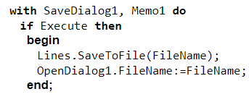
Типизированные файлы
Вкладка OpenDialog
Выгрузка из файла
Сохранение в файл
Сохранение в выбранный файл

Slide 14
Взаимосвязь типизированных файлов и структур
Требование
сохранить
данные
Выбор имени файла
Создание структуры и работа с ней(добавление\удаление\замена\поиск) без использования файла
Проверка имен в файле
на совпадение + оповещение
пользователя о совпадении
Требование
открыть файл
Запись в файл из структуры
Через Reset для имен файлов и
Rewrite для файлов расписаний
и заметок
Открытие файла(Reset) имен
и предоставление выбора
пользователю
Создание
структуры
Загрузка из
выбранного
файла(Reset) расписания
и заметки в структуру
Работа со
структурой

Slide 15
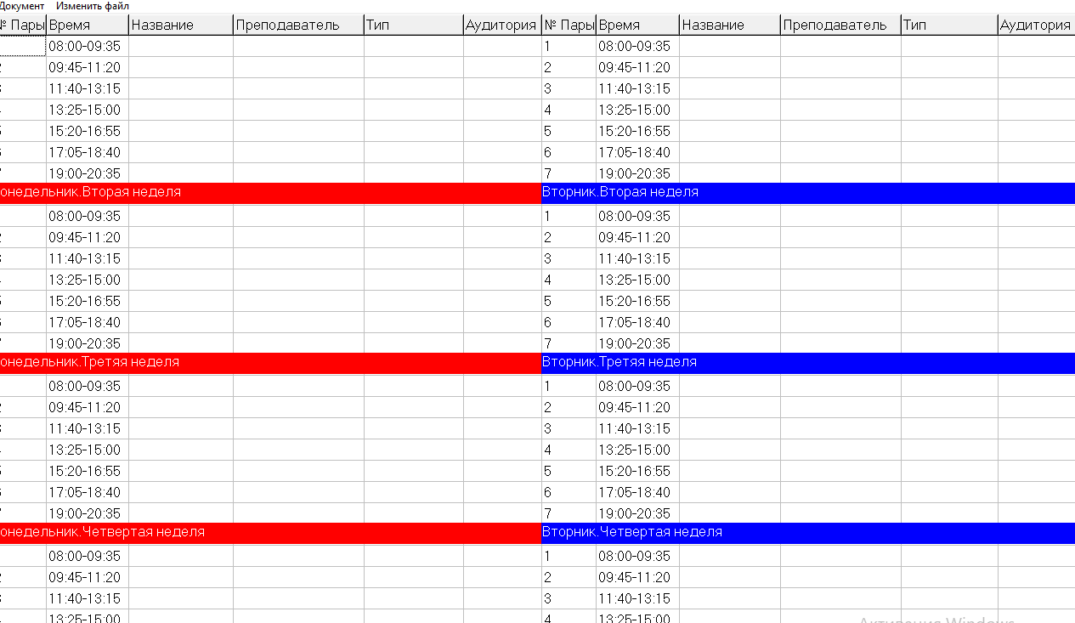
Компоненты GUI
3 StringGrid;
3 Combobox;
MainMenu\PopupMenu;
BitButton\Button;
StaticText\Label;
Memo, Shape, Picture, OpenDialog;

Slide 16
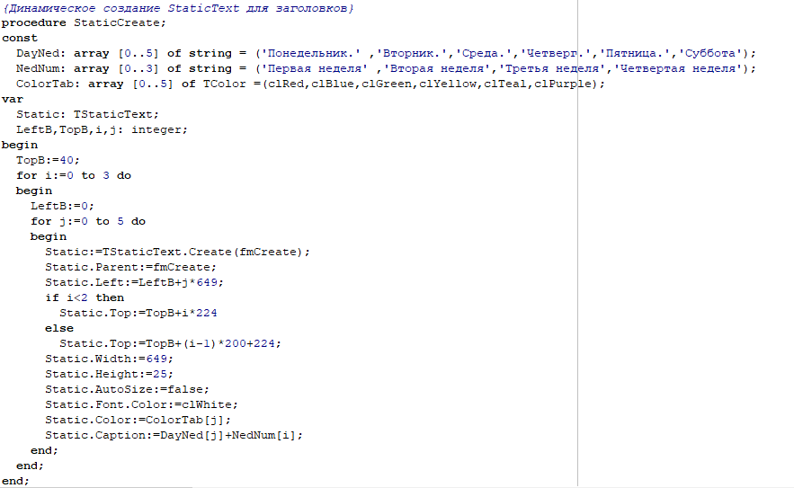
Компоненты Gui
Динамическое создание StaticText

Slide 17
Жизнь формы
OnCreate OnShow OnActivate OnDraw\OnResize
OnCloseQuery OnClose OnHide OnDestroy
1)OnCreate выполняется только один раз, при создании формы (для инициализации и
динамического создания компонентов (отсутствие всяких данных пользователя);
2)OnShow выполняется сразу до отображения формы, удобно для инициализации и
динамического создания компонентов+ имеет доступ к данным пользователя;
3)OтActivate сразу после отображения, удобно для работы с данными, но не динамического
создания;
4)OnDraw/OnResize вызывается при любом изменении формы (частичная отрисовка) и после
OnActivate(полная отрисовка);

Slide 18
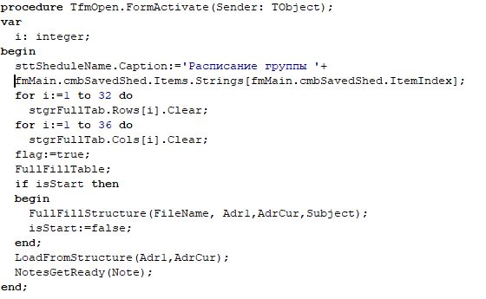
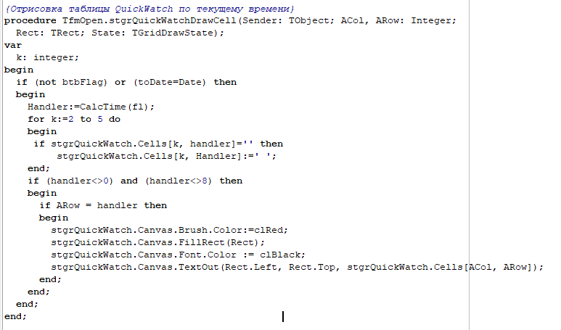
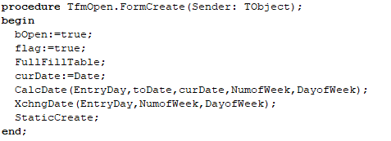
Жизнь формы
OnActivate
OnDraw
OnCreate

Slide 19
Жизнь формы
OnCloseQuery закрытие после использования системного меню, проверка сохранений
и возможность остановить закрытие( переменная CanClose);
2) OnClose закрытие после подтверждения. Ьожет быть остановлено параметром caNone,
Заменено на скрытие caHide, на освобождение резурсов caFree, на минимизацию
caMinimize;
3) OnDestroy освобождение ресурсов(противоположно onCreate).

